Slide 1


Slide 2

Здравствуйте, ребята!
Я рада новой встрече с вами!

Slide 3
Найдите тему нашего урока на стр. 55 учебника. Чему мы будем учиться на уроке?

Slide 4

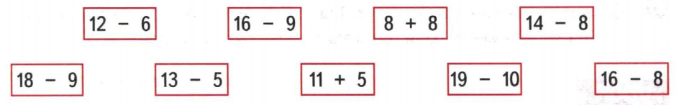
  Найдите выражения с одинаковыми значениями

Slide 5


Slide 6
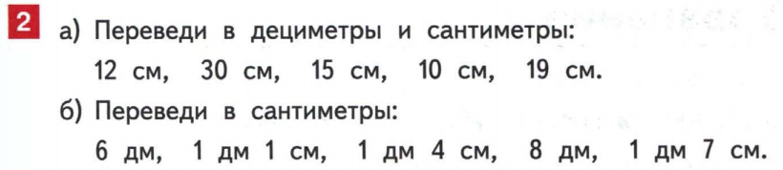

Slide 7

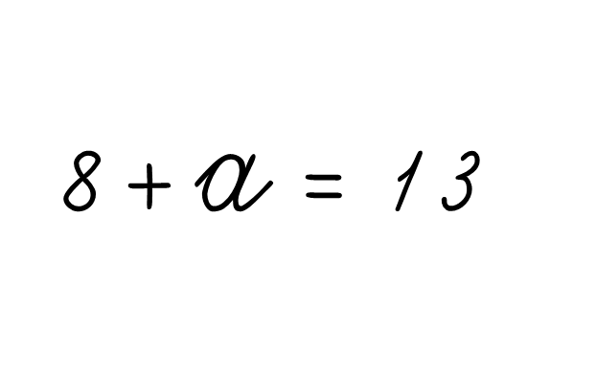
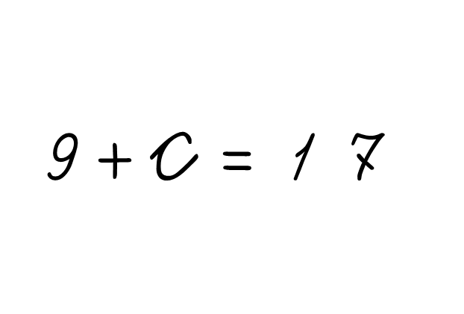
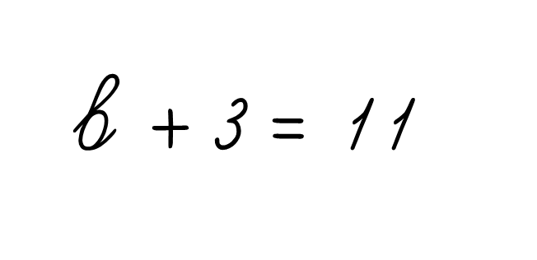
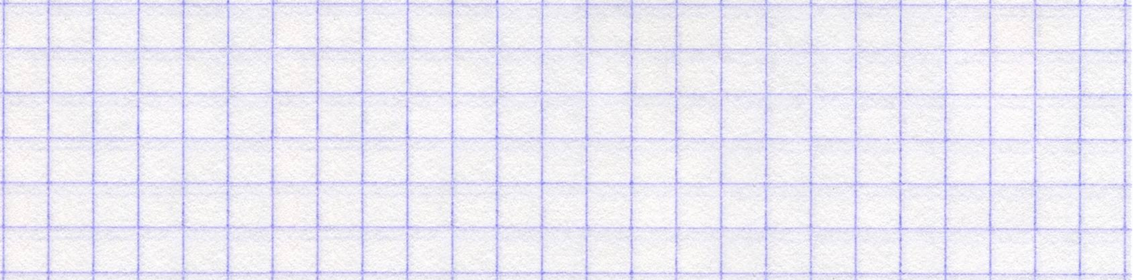
  Решим уравнения.

Slide 8
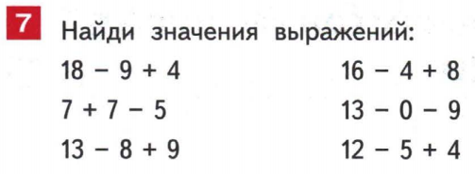
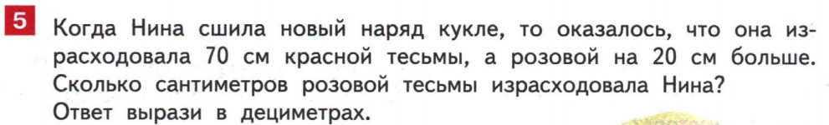
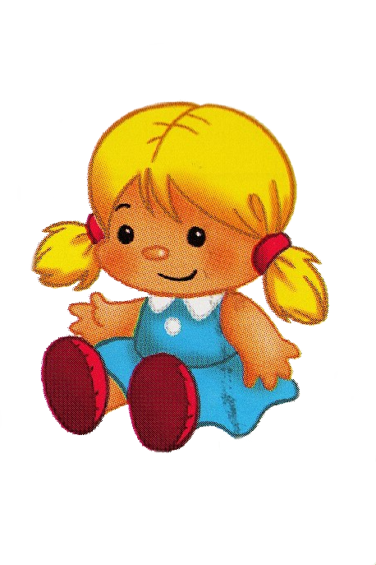
  Поработаем самостоятельно.

Slide 9
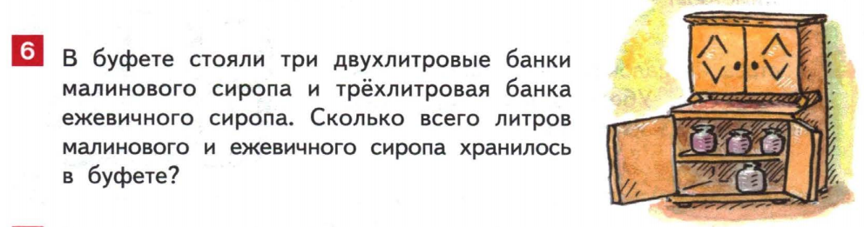

Slide 10
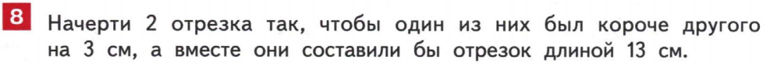
3 см
13 см

Slide 11
3 см
10 см

Slide 12
5 см
3 см
5 см
13 см

Slide 13

  Давайте вспомним, чему мы учились сегодня на уроке.
  Что показалось немного трудным?
  Спасибо за урок!
  До новых встреч!
  Что вам особенно понравилось?

Slide 14

Домашнее задание:
С. 55 №4, №7 (3 ст.).

Slide 15




